Slide 1

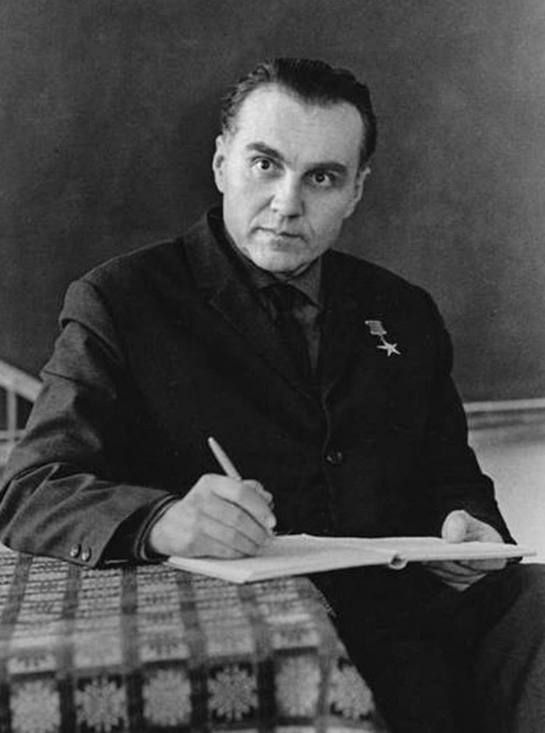
Василий Александрович Сухомлинский – советский педагог – новатор, детский писатель, создатель педагогической системы, основанной на признании личности ребёнка высшей ценностью, на которую должны быть ориентированы процессы воспитания и образования.
«Дети должны жить в мире красоты, игры, сказки, музыки, рисунка, фантазии, творчества. Этот мир должен окружать ребёнка и тогда, когда мы хотим научить его читать и писать. Да, от того, как будет чувствовать себя ребёнок, поднимаясь на первую ступеньку лестницы познания, что он будет переживать, зависит весь его дальнейший путь к знаниям.
Когда думаешь о детском мозге, представляешь нежный цветок розы, на котором дрожит капелька росы. Какая осторожность и нежность нужны, чтобы , сорвав цветок, не уронить каплю».
Выполнила: Игнатенко Е. А.
воспитатель I квалификационной категории
МОАУ «СОШ № 24 г. Орска».

